Slide 1


Электронная библиотека в информационном пространстве НИУ «БелГУ»
Н.С. Порощай,
заместитель директора НБ им. Н.Н. Страхова
г. Воронеж, 2 октября 2013 г.

Slide 2


ЦЕЛЕВАЯ ПРОГРАММА РАЗВИТИЯ
ФЕДЕРАЛЬНОЕ ГОСУДАРСТВЕННОЕ АВТОНОМНОЕ ОБРАЗОВАТЕЛЬНОЕ УЧРЕЖДЕНИЕ ВЫСШЕГО ПРОФЕССИОНАЛЬНОГО ОБРАЗОВАНИЯ
«БЕЛГОРОДСКИЙ ГОСУДАРСТВЕННЫЙ НАЦИОНАЛЬНЫЙ ИССЛЕДОВАТЕЛЬСКИЙ УНИВЕРСИТЕТ»
(НИУ «БелГУ»)
1.Развитие системы информа-ционно-библиотечных ресурсов
2.Модернизация процессов обслуживания пользователей на основе инновационных техноло-гий
3.Повышение уровня комму-никативно-информационной культуры научно-педагогических кадров и библиотечных специа-листов
4.Совершенствование системы продвижения электронных ресур-сов и услуг в образовательное и научное пространство универси-тета
ЦЕЛЕВАЯ ПРОГРАММА
«Развитие информационно-библиотечных ресурсов на 2013-2017 годы»
Белгород
2013

Slide 3
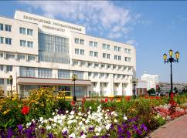
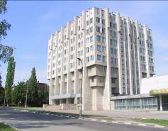
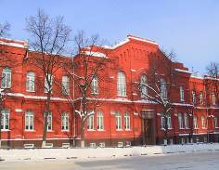
НАУЧНАЯ БИБЛИОТЕКА
им. Н.Н. Страхова
ул. Победы, 85
корпус 15
ул. Студенческая, 14
корпус 4
ул. Преображенская,78
корпус 7

Slide 4
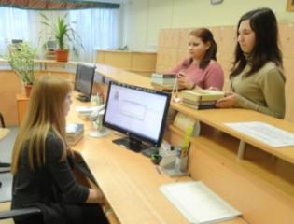
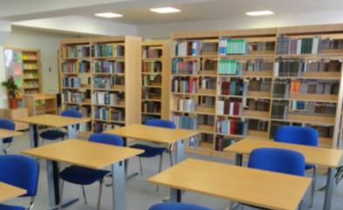
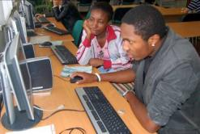
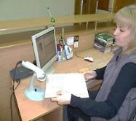
НАУЧНАЯ БИБЛИОТЕКА им. Н.Н. СТРАХОВА
6 абонементов
7 читальных залов
250 АВТОМАТИЗИРОВАННЫХ РАБОЧИХ МЕСТ
ОБЩАЯ ПЛОЩАДЬ 5 000 КВ. М

Slide 5
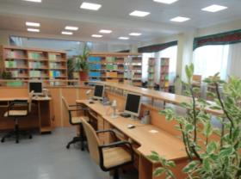

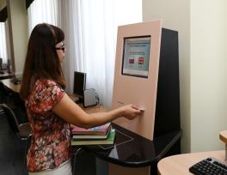
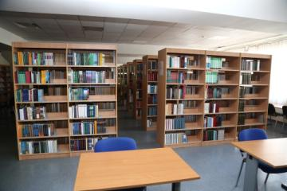
ЗАЛЫ ОТКРЫТОГО ДОСТУПА

Slide 6
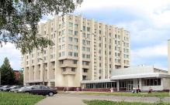





ВНЕДРЕНИЕ ИННОВАЦИОННЫХТЕХНОЛОГИЙ
ул. Студенческая, 14
корпус 4
Библиотечная RFID метка
Ридер для инвентаризации
ул. Преображенская, 78
корпус 7
Планируется оборудовать читальный зал на ул. Студенческой и библиотеку социально-теологического факультета
Станция самостоятельной книговыдачи
Противокражная RFID система

Slide 7
ЭЛЕКТРОННАЯ БИБЛИОТЕКА НИУ «БелГУ»
Формируется с 2003 года
на базе АИБС «MAPK-SQL»
по следующим направлениям:
Создание ресурсов собственной генерации;
Подписка на коммерческие полнотекстовые
базы данных, библиотечно-информационные
системы;
Удаленные общедоступные электронные
ресурсы.

Slide 8
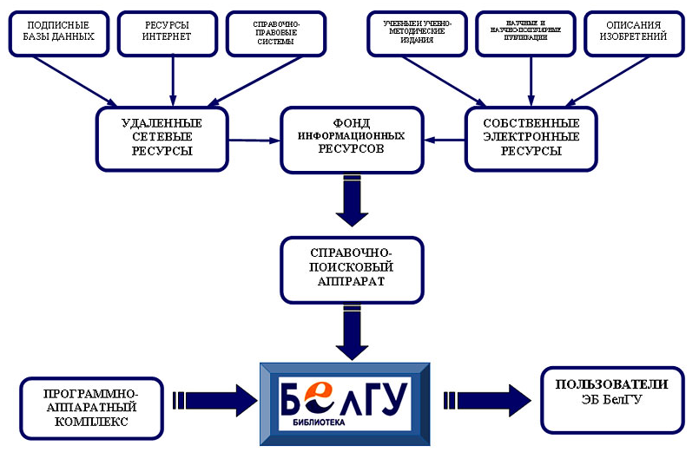
СТРУКТУРА ЭЛЕКТРОННОЙ БИБЛИОТЕКИ

Slide 9
РЕСУРСЫ СОБСТВЕННОЙ ГЕНЕРАЦИИ
Ресурсы Корпоративной библиотечной системы
НИУ «БелГУ»
Библиографические записи на книги, статьи,
CD-ROM, аудио-, видеоматериалы, полнотекстовые
коллекции трудов ученых, диссертации,
авторефераты диссертаций, периодические
издания, патенты
Архив открытого доступа
Коллекцию «Архив эпохи» библиотеки-музея Н.Н. Страхова
Электронную систему обучения «Пегас»

Slide 10
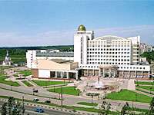
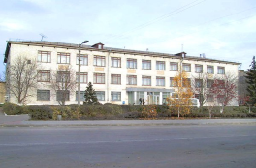
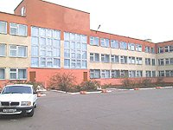
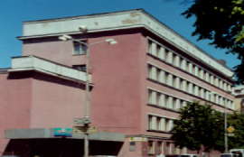
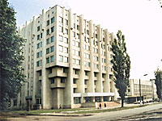
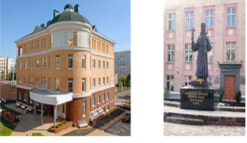
Научная библиотека НИУ БелГУ
Библиотека Алексеевского
филиала НИУ БелГУ
Библиотека Старооскольского
филиала НИУ БелГУ
Корпоративная
Библиотечная
Система НИУ «БелГУ»
Библиотека Белгородского
медицинского колледжа
Библиотека Белгородской
Православной Духовной
семинарии
Библиотека регионального института повышения
квалификации и профессиональной переподготовки специалистов

Slide 11

ЭЛЕКТРОННЫЕ РЕСУРСЫ КБС
КНИЖНЫЕ ИЗДАНИЯ
144 847 записей
ДИССЕРТАЦИИ
2 872 записи
СТАТЬИ
30 743 записи
ЭЛЕКТРОННЫЕ ДОКУМЕНТЫ
3 663
ПЕРИОДИЧЕСКИЕ ИЗДАНИЯ
4 026 записей

Slide 12



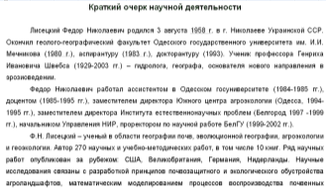
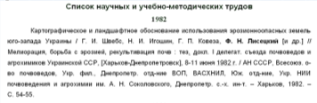

БИОБИБЛИОГРАФИЧЕСКИЕ УКАЗАТЕЛИ
16 УКАЗАТЕЛЕЙ
2013
СОРОКОПУДОВ В.Н.
КАМЫШАНЧЕНКО Н.В.
ЖАЛДАК Н.Н.
***

Slide 13
ЭЛЕКТРОННАЯ БИБЛИОТЕКА
Полнотекстовые документы

Slide 14





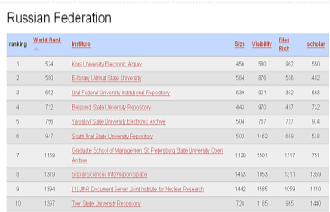
Р А З Д Е Л Ы
БОЛЕЕ 5 000 ДОКУМЕНТОВ

Slide 15


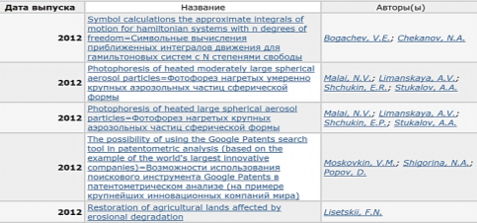







СТАТЬИ ИЗ ПЕРИОДИЧЕСКИХ ИЗДАНИЙ И СБОРНИКОВ
(на английском языке, 800 записей)

Slide 16


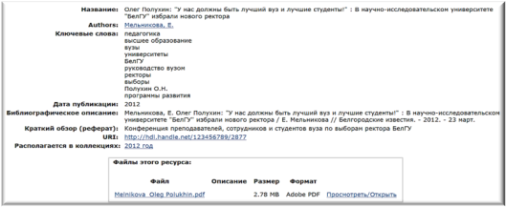
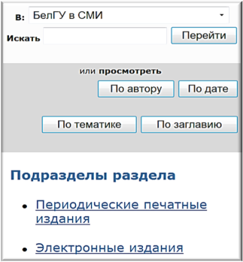

СВЫШЕ 900 ЗАПИСЕЙ

Slide 17

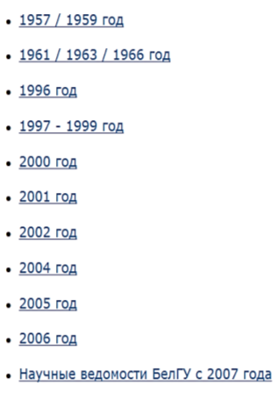
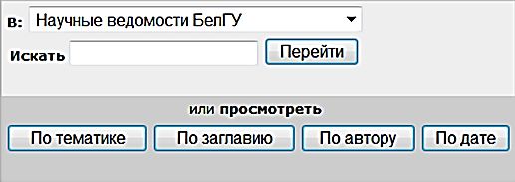
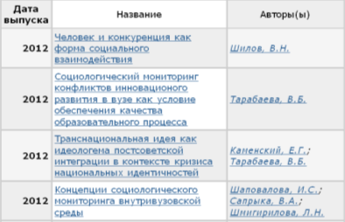
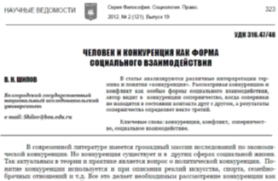

Slide 18






НАУЧНЫЕ ВЕДОМОСТИ «БелГУ»

Slide 19
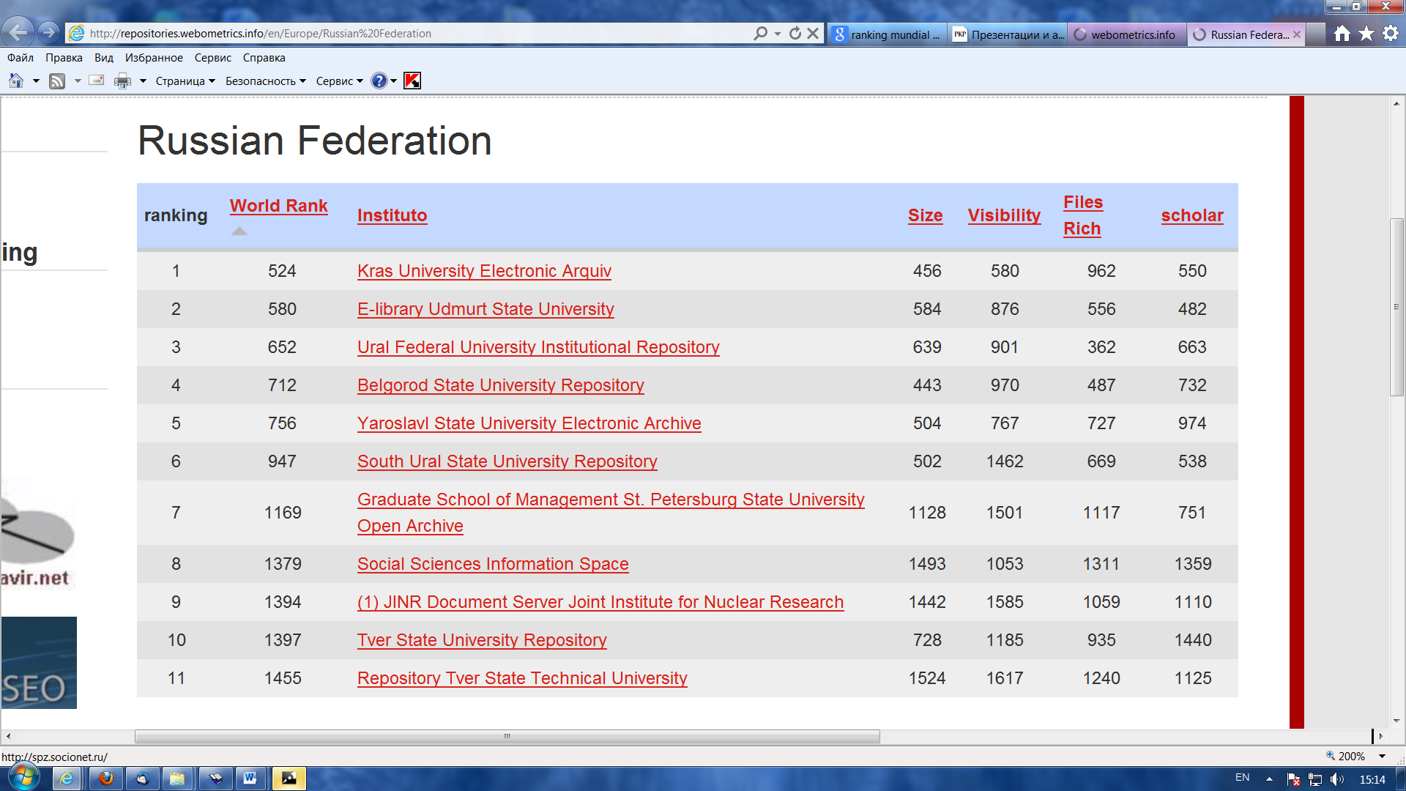
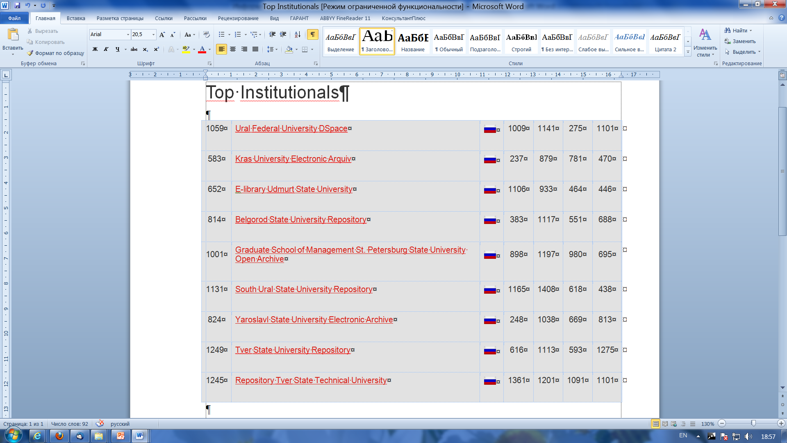
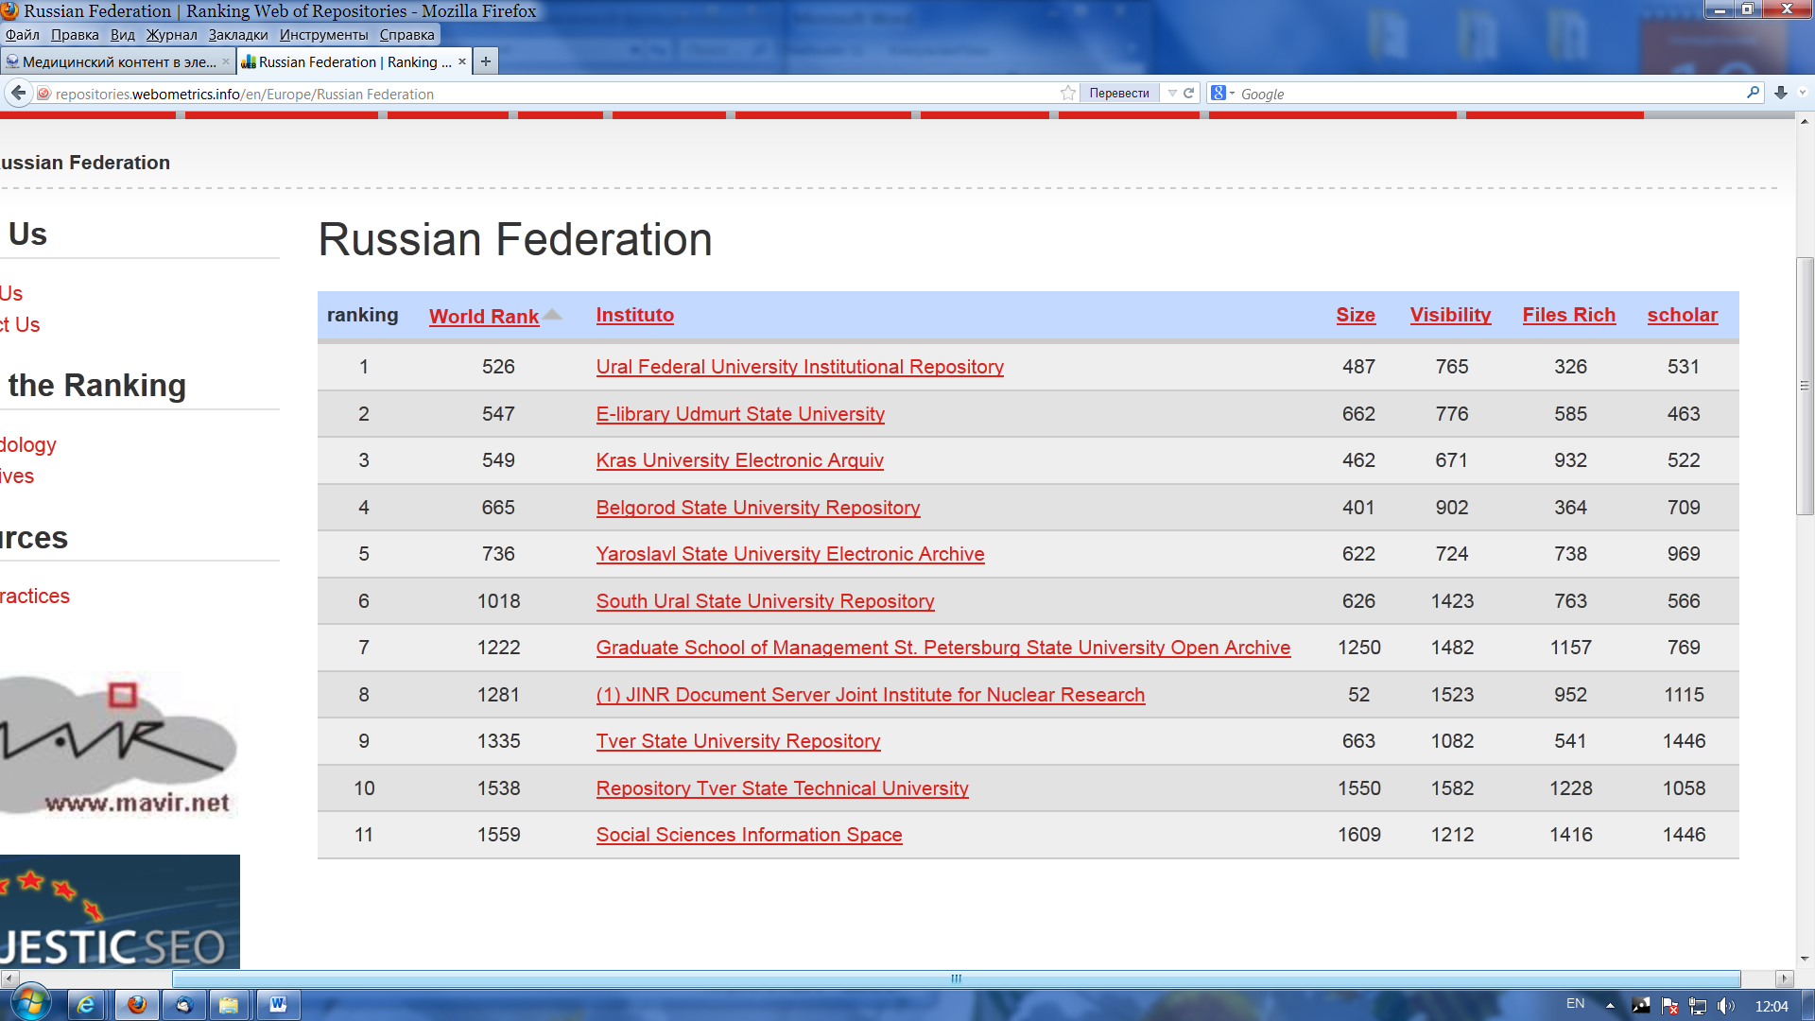
ЭЛЕКТРОННЫЙ АРХИВ ОТКРЫТОГО ДОСТУПА
В МИРОВОМ РЕЙТИНГЕ ИНСТИТУЦИОНАЛЬНЫХ АРХИВОВ
2011
2012
2013

Slide 20

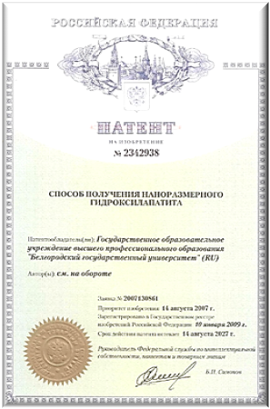
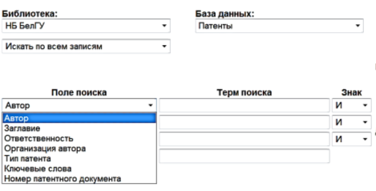
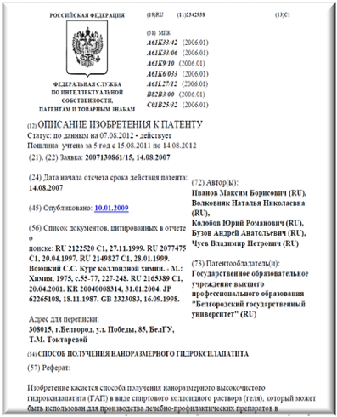
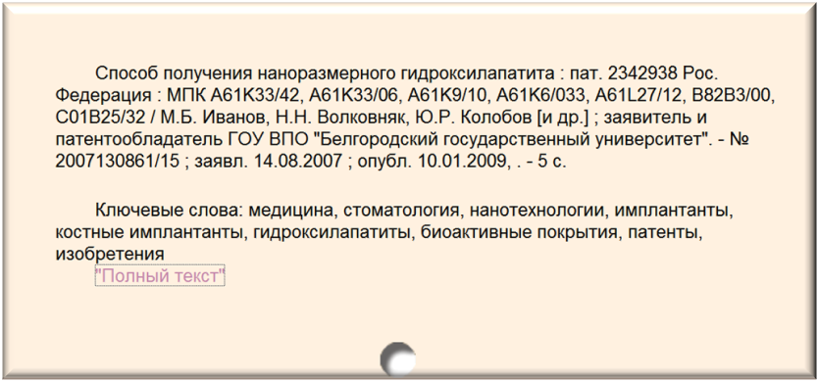
СВЫШЕ 300 ЗАПИСЕЙ

Slide 21
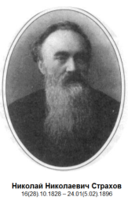




КОЛЛЕКЦИЯ «АРХИВ ЭПОХИ»
Естественно-научные и философско-литературные
произведения Н.Н. Страхова
Переписка Н.Н. Страхова с современниками
Переводы Н.Н. Страхова
Литература о Н.Н. Страхове
БИБЛИОГРАФИЧЕСКИЙ
ПРИЖИЗНЕННЫЕ ИЗДАНИЯ
УКАЗАТЕЛЬ

Slide 22




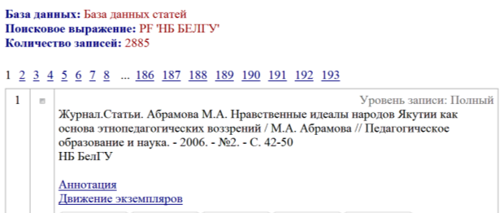
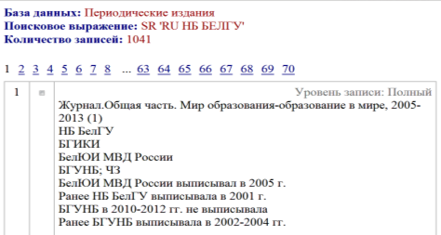

Slide 23




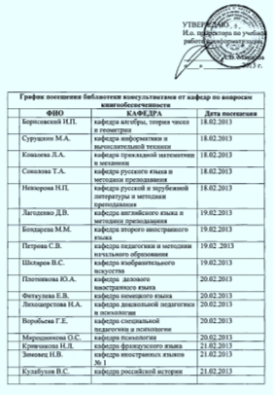
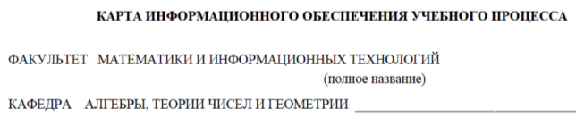
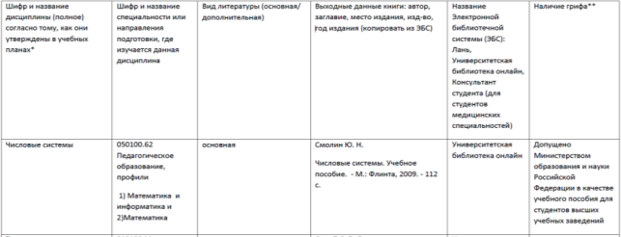
ГРАФИК
ПОСЕЩЕНИЯ БИБЛИОТЕКИ
Notes:
23

Slide 24
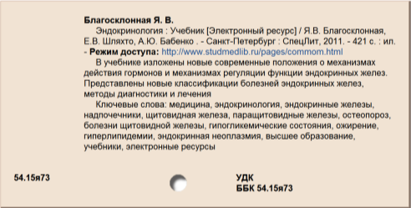
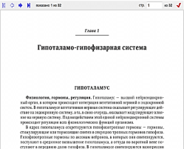

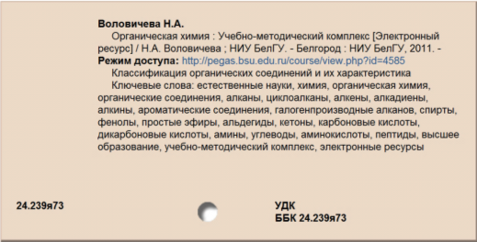
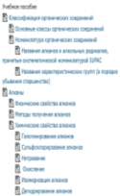
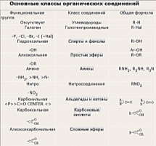

Slide 25
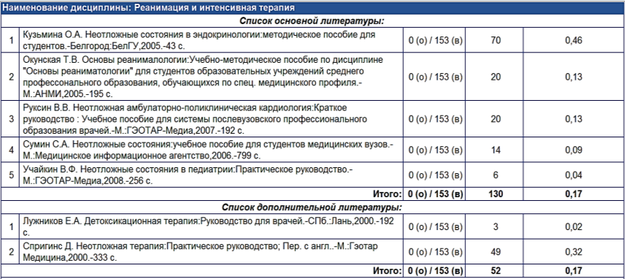
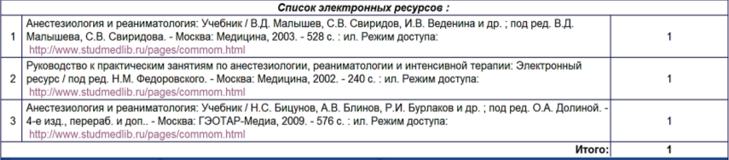
КАРТОТЕКА КНИГООБЕСПЕЧЕННОСТИ

Slide 26
КОЛИЧЕСТВО ПОДПИСНЫХ БД

Slide 27
КОЛИЧЕСТВО ОБРАЩЕНИЙ К БД

Slide 28
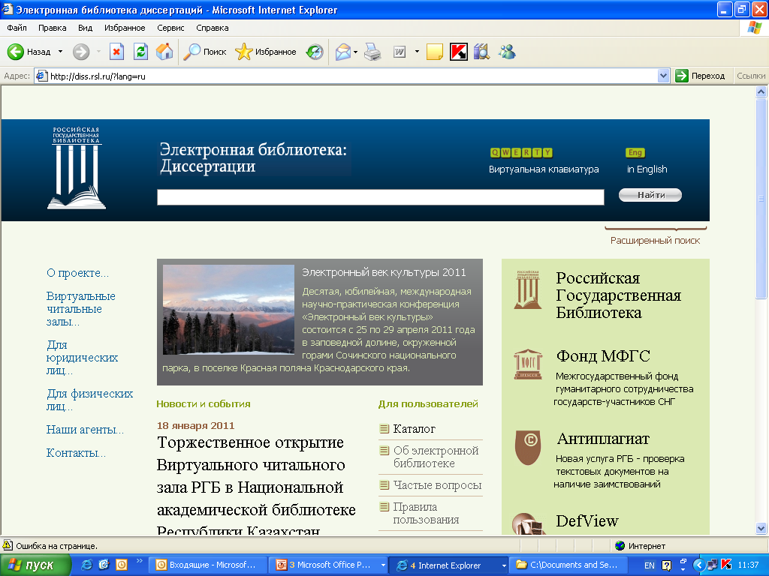



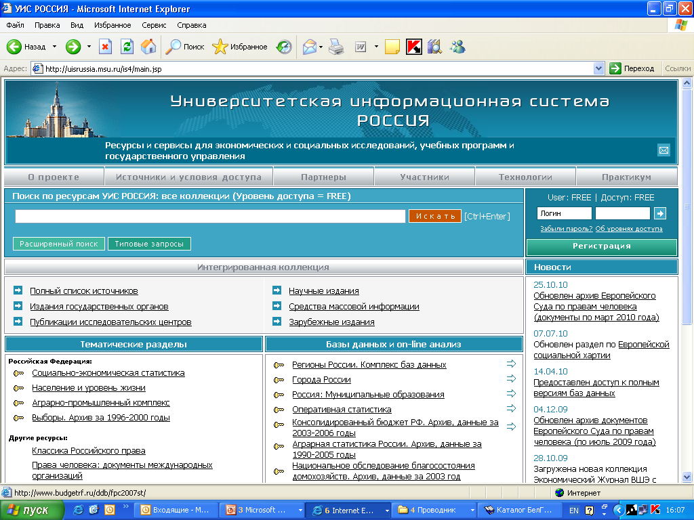























УДАЛЕННЫЕ СЕТЕВЫЕ РЕСУРСЫ
ДОСТУП К РОССИЙСКИМ И ЗАРУБЕЖНЫМ БАЗАМ ДАННЫХ

Slide 29




Notes:
29

Slide 30




Slide 31



МЕЖОТРАСЛЕВАЯ НАУЧНАЯ БИБЛИОТЕКА НА БАЗЕ ИНФОРМАЦИОННОЙ ТЕХНОЛОГИИ «КОНТЕКСТУМ»

Slide 32




КОЛЛЕКЦИЯ ФГАОУ ВПО
«БЕЛГОРОДСКИЙ ГОСУДАРСТВЕННЫЙ НАЦИОНАЛЬНЫЙ ИССЛЕДОВАТЕЛЬСКИЙ УНИВЕРСИТЕТ»

Slide 33

ИНСТРУКЦИЯ ПО ПОДКЛЮЧЕНИЮ УДАЛЕННОГО ДОСТУПА

Slide 34




счетчики
для подсчета статистики обращений
к конкретной базе данных
Notes:
34

Slide 35




ЭЛЕКТРОННЫЙ ЧИТАЛЬНЫЙ ЗАЛ
НАУЧНАЯ БИБЛИОТЕКА

Slide 36






НАУЧНОМУ РАБОТНИКУ

Slide 37




ПУТЕВОДИТЕЛЬ ПО РЕСУРСАМ ИНТЕРНЕТ

Slide 38

ИНФОРМАЦИОННАЯ КОМПЕТЕНТНОСТЬ

Slide 39






Курсы повышения квалификации научно-педагогических работников и библиотечных специалистов
«Научные информационные и аналитические ресурсы в современном исследовательском университете: стратегии поиска, практика работы и технологии управления»
ПРОГРАММА КУРСОВ
Национальный фонд подготовки кадров
Notes:
39

Slide 40
СПАСИБО ЗА ВНИМАНИЕ!
Н.С. Порощай,
заместитель директора НБ им. Н.Н. Страхова
НИУ «БелГУ»
тел.: (4722) 30-18-89
E-mail: Poroshay@bsu.edu.ru

